Slide 1
第18课 美国南北战争

Slide 2
教学目标
1．了解南北战争的经过，说出《解放黑人奴隶宣言》的主要内容。
2．讲述林肯在南北战争中的主要活动，知道杰出人物对历史发展具有推动作用。
3．理解南北战争在美国历史发展中的作用，认识统一是国家发展的重要条件。

Slide 3
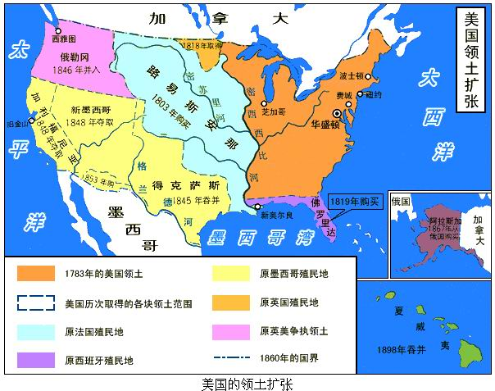
美国独立后，经济发展迅速，领土不断扩张。到19世纪中期，美国已经成为东临大西洋、西濒太平洋的大国。

Slide 4


北方完成了工业革命，属于资本主义工商业经济工业生产居世界第四位。南方却以棉花种植园经济为主，大量使用黑奴劳动。
南方—奴隶制种植园经济

Slide 5
内战前南北方经济的发展类型的不同加剧了南北矛盾:
（1）关税问题：南方为了扩大棉花等原料出口，换取英国廉价的工 业品, 反对提 高关税；北方为发展本国工业，要求提高关税，抵制外国商品的输人。
（2）奴隶制问题（矛盾的焦点）：美国西部新增加的土地：南北方的态度也不相同。南方则力图扩展奴隶制度，建立新的蓄奴州；北方主张禁止奴隶制度，建立自由州，发展资本主义。
双方针锋相对，互不相让。内战已经不可避免。

Slide 6
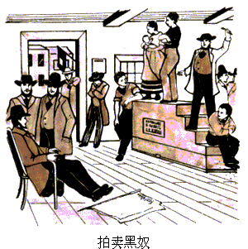
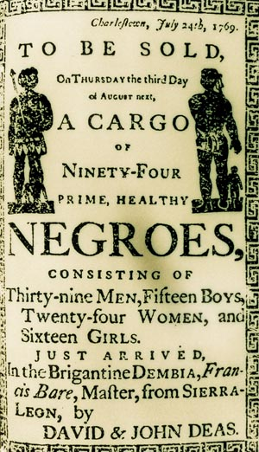
奴隶制违背了美国《独立宣言》所确立的什么原则？
拍卖黑人奴隶的广告

Slide 7

为什么说美国内战爆发的原因是奴隶制的存废问题?
北方资产阶级为了发展生产，需要大批的劳动力，但南部奴隶制的存在，占用了大量的劳动力。南方种植园主种植棉花，利润丰厚，但必须使用大量的廉价劳动力。所以战争的起因是奴隶制的存废问题。

Slide 8
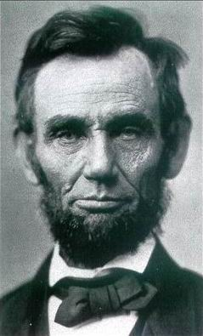
人物扫描
林肯出生在肯塔基州一个贫困家庭。他形容自己的童年生活“是一部贫穷的简明编年史”。他做过木工、店员、乡村邮务员等。因为贫困，林肯几乎没受过正规教育，但是他刻苦自励，勤学自修，成为律师，担任过州和联邦的议员。
林肯同情黑人奴隶，痛恨奴隶制度，但他不同意采取过激的方式，激化南北矛盾，引起国家的分裂。他主张用和平的方法，逐步限制奴隶制，最终达到废除奴隶制的目的。

Slide 9
课后活动
2.林肯在一次讲演中说:“一幢裂开的房子是站立不住的。我相信这个政府不能永远维持半奴隶和半自由的状态。我不期望联邦解散，我不期望房子崩塌，但我的确希望它停止分裂。”
根据上述材料，你认为，林肯作为总统，他在内战中的首要目标是什么。
停止分裂
①.文中的“房子”是指什么？
②."半奴隶半自由的状态"分别指哪两种不同的经济制度?
③.双方矛盾的焦点是什么?
国家
种植园奴隶制和资本主义经济制度
黑人奴隶制的存废问题

Slide 10
为什么林肯当选总统成了南北战争的导火线？
林肯作为代表北方资产阶级利益、同情黑人奴隶、反对奴隶制度的共和党人执政，意味着至少在四年内，林肯政府必将行使权力，逐步限制、废除黑人奴隶制，南方种植园主把林肯的当选看做一场灾难。

Slide 11
根本原因：
南北两种不同经济制度在奴隶制的存废问题上不可调和。（奴隶制阻碍了美国资本主义的发展。）
美国南北战争
导火线：
1860年11月，林肯当选美国总统
开始：
1861年4月，南方挑起内战,史称“南北战争”
转折：
结束：
性质：
影响：

Slide 12

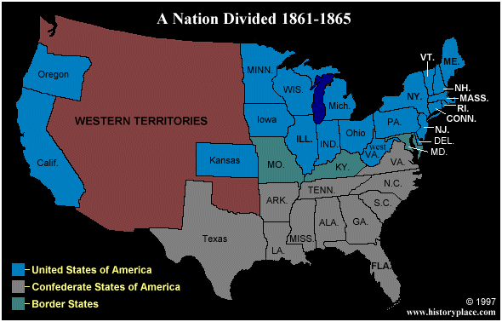

1861年4月，南方宣布独立， 挑起内战。
西部
自由地区（7个）
北部
自由州（19个）
南方政权国徽
南部同盟
蓄奴州（7个）
美利坚联盟国国旗
国家面临着分裂

Slide 13
你来预测一下战争的结果。战争初期形势会怎样呢？
南北双方情况对比表
双方 | 州数 | 人口 | 经济 | 性质 | 人心 | 海军舰只
北方 | 23个 | 2200万 | 先进 | 正义 | 支持 | 700艘
南方 | 11个 | 900万 | 落后 | 非正义 | 反对 | 少量

Slide 14
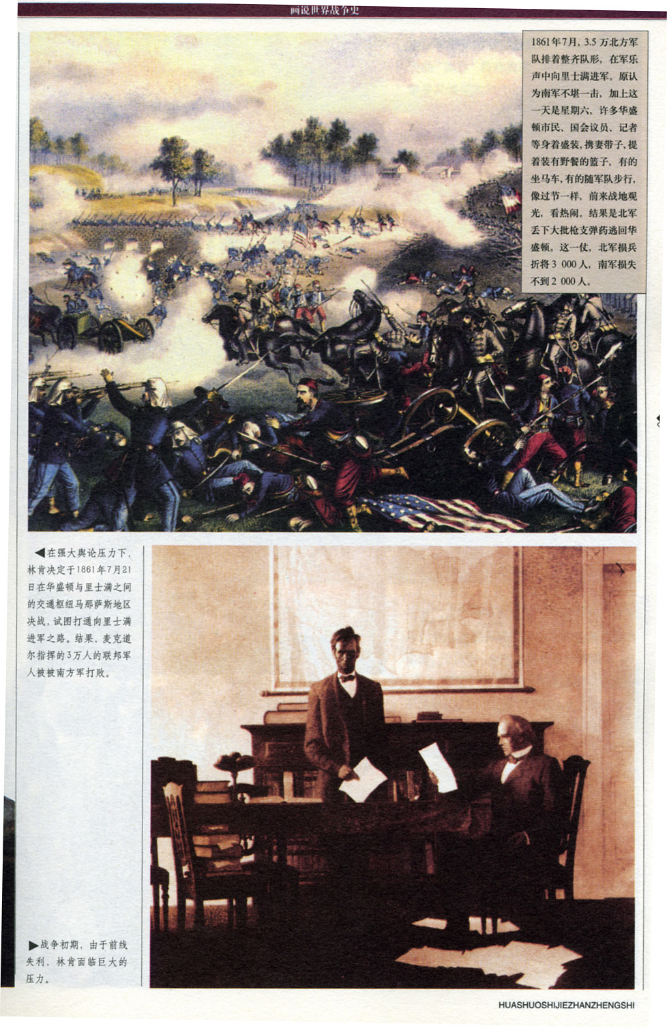
初期：北方失利
原因:
南方蓄谋已久，早有军事准备
1861年7月，北方军队进攻里士满，大败而归。
林肯面临巨大压力

Slide 15
根本原因：
南北两种不同经济制度在奴隶制的存废问题上不可调和。（奴隶制阻碍了美国资本主义的发展。）
美国南北战争
导火线：
1860年11月，林肯当选美国总统
开始：
1861年4月，南方挑起内战,史称“南北战争”
1862年5月 颁布《宅地法》
1862年9月 颁布《解放黑人奴隶的宣言》
转折：
结束：
性质：
影响：

Slide 16
南北战争中颁布的两个重要法令
 | 内容
颁布时间
颁布机构
《宅地法》
《解放黑人奴隶宣言》
作用
1862年
联邦政府
鼓励农民到西部耕种

Slide 17
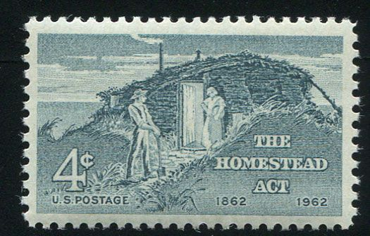
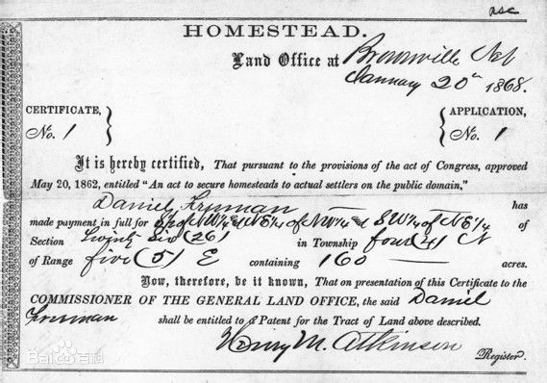
宅地法颁布后发放的第一份地契
纪念《宅地法》颁布的邮票
1862年，联邦政府审时度势，通过了《宅地法》，鼓励农民到西部耕种。

Slide 18
材料研读
《宅地法》规定：凡年满21岁，没有参加过叛乱，而且获得土地是以垦殖为目的的美国公民，只要交纳10美元登记费，就可以在美国西部得到一块土地，连续耕种5年后，就可以成为这块土地的主人。
请思考该法令如何促进美国西部地区开发？
以资产阶级民主方式解决了农民的土地问题，满足了人民对土地的需求。

Slide 19
南北战争中颁布的两个重要法令
 | 内容
颁布时间
颁布机构
《宅地法》
《解放黑人奴隶宣言》
作用
1862年
联邦政府
鼓励农民到西部耕种
宣布自1863年元旦起，南方叛乱地区的奴隶，永远获得自由，并可以以自由人的身份参加北方军队。
深得人心，调动了农民尤其是黑人的积极性，从而扭转了战争的形势，加速了北方胜利的进程。

Slide 20
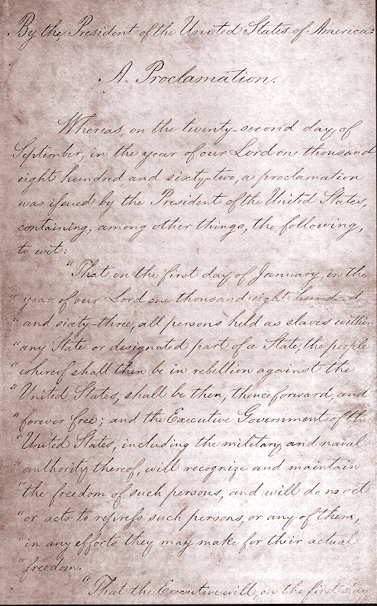
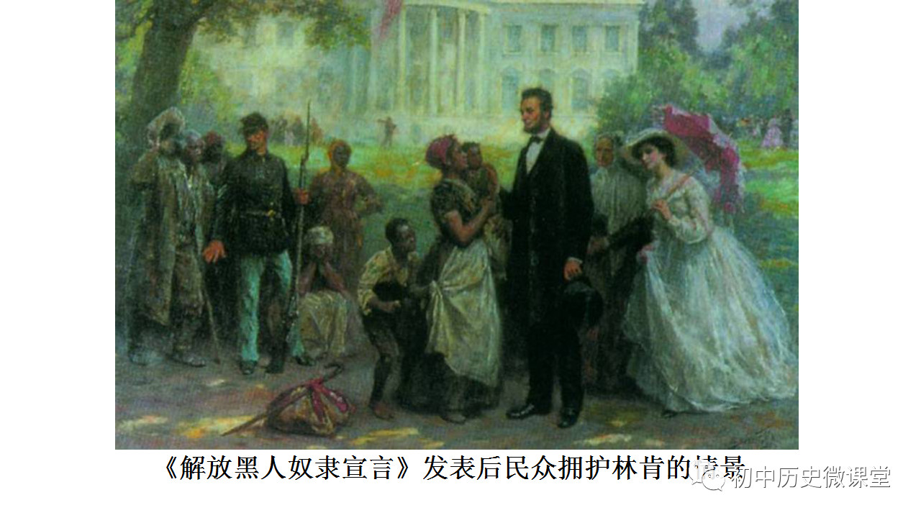
《解放黑人奴隶宣言》1862年9月颁布

Slide 21
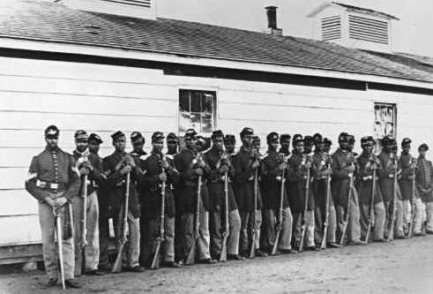
北方军队中的黑人

Slide 22
根本原因：
南北两种不同经济制度在奴隶制的存废问题上不可调和。（奴隶制阻碍了美国资本主义的发展。）
美国南北战争
导火线：
1860年11月，林肯当选美国总统
开始：
1861年4月，南方挑起内战,史称“南北战争”
1862年5月 颁布《宅地法》
1862年9月 颁布《解放黑人奴隶的宣言》
转折：
结束：
1865年，北方胜利，避免了美国分裂
性质：
影响：

Slide 23

1865年4月9日，南方投降。

Slide 24
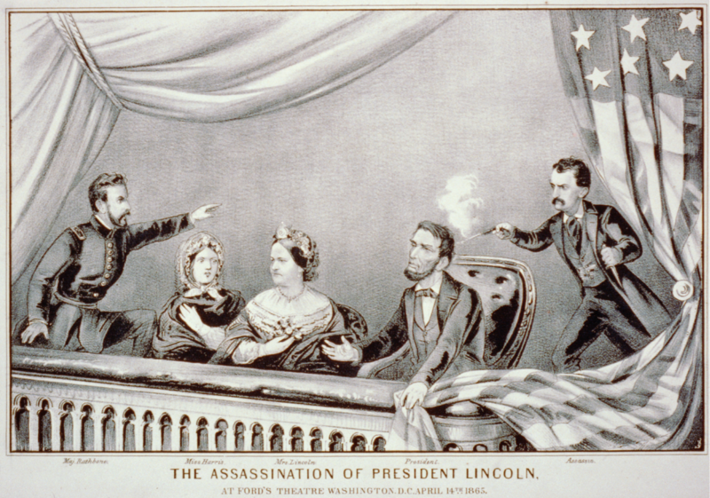
内战结束后的第5天，林肯被拥护奴隶制的狂热分子刺杀。

Slide 25
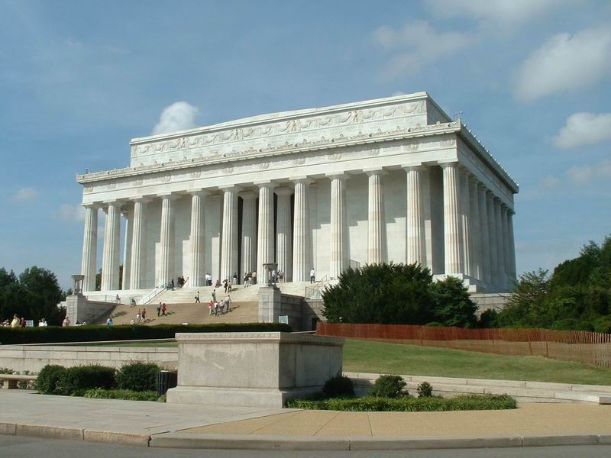
林 肯 纪 念 堂
这座仿古希腊“巴特农神庙”式的古典建筑，四周环绕着36根古朴的希腊式白色大理石圆形廊柱，代表林肯逝世时的36个州。 56级台阶象征林肯光辉的一生。人们对这位伟人的崇敬显得异常的凝重和庄严。

Slide 26
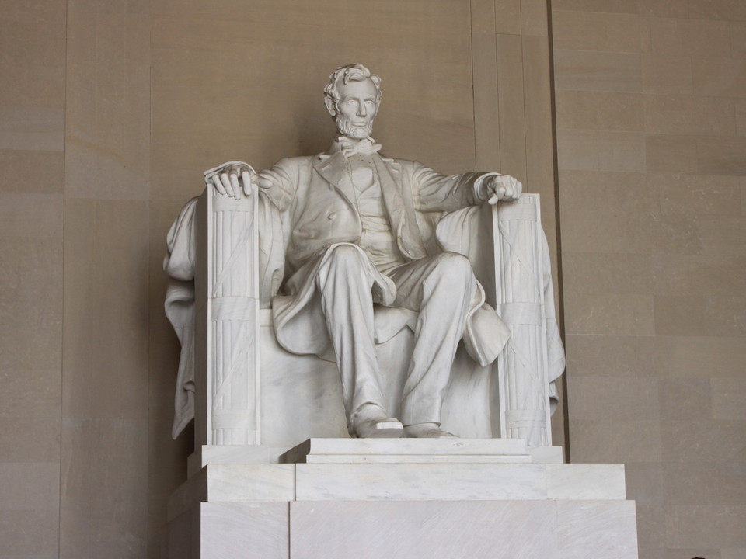

Slide 27

美国拉什莫尔山国家纪念公园的“总统山”
奠定20世纪美国之基础的
西奥多·罗斯福
开国元勋
美国国父
华盛顿
《独立宣言》的起草者
杰弗逊
维护统一、解放黑奴的领导者
林肯

Slide 28
对亚伯拉罕·林肯的评价
林肯为维护国家统一和解放黑人奴隶作出了杰出贡献，得到了美国人民衷心的爱戴与景仰，成为美国历史上的著名总统。

Slide 29
根本原因：
南北两种不同经济制度在奴隶制的存废问题上不可调和。（奴隶制阻碍了美国资本主义的发展。）
美国南北战争
导火线：
1860年11月，林肯当选美国总统
开始：
1861年4月，南方挑起内战,史称“南北战争”
1862年5月 颁布《宅地法》
1862年9月 颁布《解放黑人奴隶的宣言》
转折：
结束：
1865年，北方胜利，避免了美国分裂
性质：
美国历史上的第二次资产阶级革命
影响：
维护了国家统一，废除了奴隶制度，清除了资本主义发展的最大障碍，为后来经济的迅速发展创造了条件。

Slide 30
问题思考
有人说，美国内战为资本主义的发展扫清了障碍，你同意这种说法吗？请说出理由。
南北战争以前，美国南方实行的是奴隶制农场经济，大量劳动力被硬施加在在农业上，同时采取开放性的海关政策，主要以南方的农产品交换英国的工业制品。这些都与北方工业资产阶级的要求相抵触，美国国内事实上存在着两种截然不同的经济发展模式。
而通过南北战争，美国实现了国内的市场的完全统一，大量农奴被解放成为自由劳动力，国内资本都用于本国工业的建设，国家采取保护性关税政策为民族工业发展提供有力保护。这些都极大地促进了美国资本主义的发展。美国南北战争是美国的第二次资产阶级革命。所以说美国内战为资本主义发展扫清了障碍。

Slide 31
比较美国独立战争和南北战争的异同
 | 美国独立战争 | 美国南北战争
时间
原因
主要领导人
内容
颁布的文献、法律
性质
影响
相同点
1775-1783年
1861-1865年
英国的殖民统治严重阻碍北美殖民地资本主义经济的发展
黑人奴隶制阻碍了美国资本主义的发展
华盛顿
林肯
要求推翻英国的殖民统治，赢得民族独立
维护国家统一，废除黑人奴隶制
《独立宣言》、1787年宪法
《宅地法》、《解放黑人奴隶宣言》
具有民族解放战争和资产阶级革命的双重性质
是第二次资产阶级革命
维护了国家统一，废除了奴隶制度，清除了资本主义发展的最大障碍，为后来经济的迅速发展创造了条件。
使美国摆脱了英国的殖民统治，为发展资本主义开辟了道路
1、都是资产阶级革命；2、都有利于资本主义的发展。

Slide 32
课后活动
1.以下各项叙述了19世纪中叶美国南北方矛盾尖锐情况，在正确选项括号后里面√。
北方资本主义工业发达，希望实行保护关税政策 （ ）
南方希望多出口棉花，换取廉价工业品 （ ）
北方主张在全国废除奴隶制度 （ ）
南方主张在全国建立奴隶制度 （ ）
√
√
√

Slide 33
2013年省卷
材料一 现代美国是开始于内战（1861-1865年），结束于美国——西班牙战争（1898年）的这四十年关键时期兴起的。这个重新塑造了国家生活方方面面的关键时期，于1890年代到了顶峰。
（1）依据材料一并结合所学知识，概述美国内战对“现代美国”的兴起有什么重要意义？（2分）
（1）答：意义：美国内战废除了奴隶制度，扫清了资本主义发展的又一大障碍，为以后的经济的迅速发展创造了条件（2分）。

Slide 34
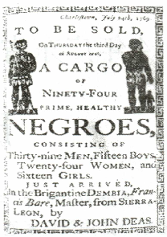

2014年省卷
下图反映了美国历史上黑人地位的变化。引发美国大批黑人加入“北方军队”的重要文件是
A．《独立宣言》
B．《人权宣言》
C．《宅地法》
D．《解放黑人奴隶宣言》
D

